Slide 1
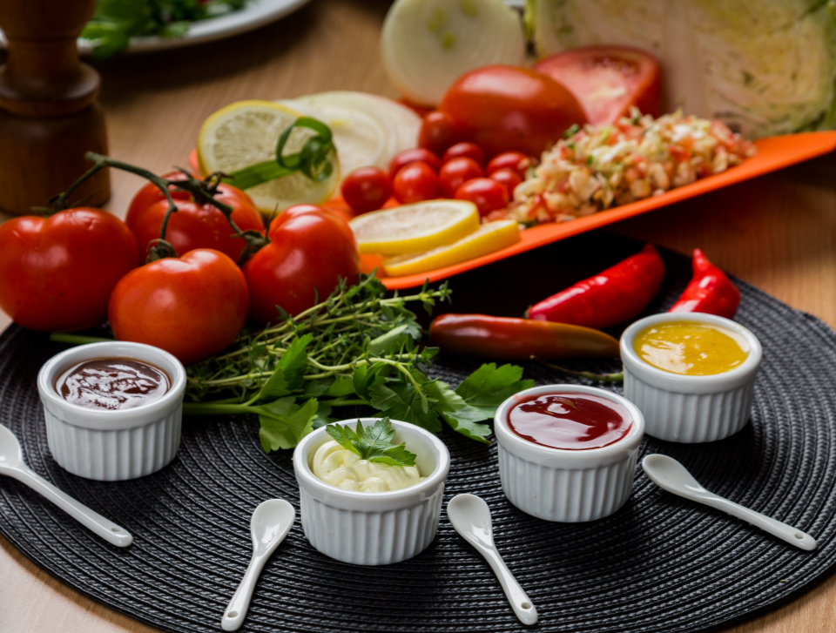

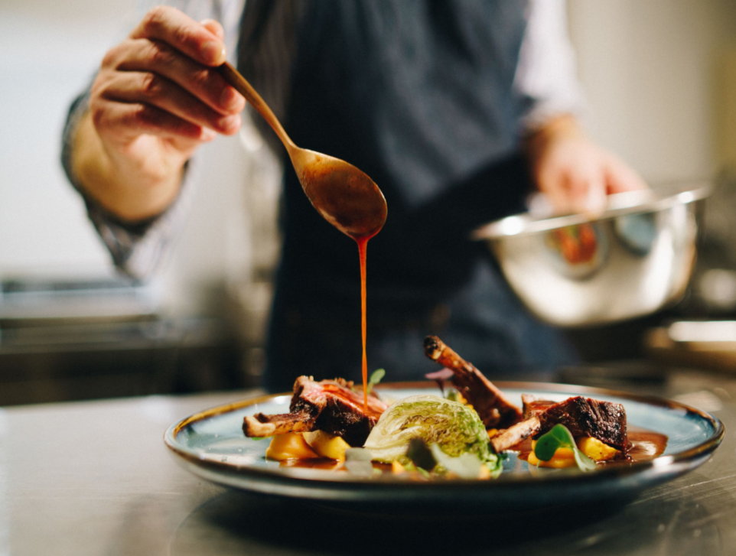

2022 B2C2C Business Proposal
눌러쿡 사업계획서
2016063081 안석진
2018057029 한채빈
2018056717 이정원

Slide 2
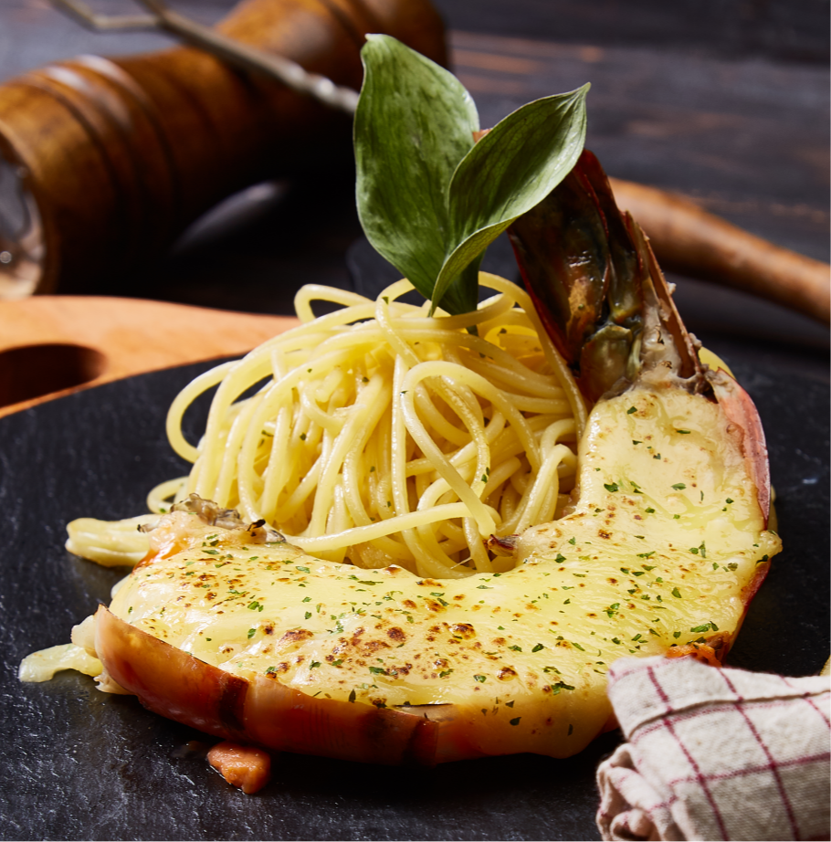

Contents
B2B Business Proposal
▪ Company Overview
Our Company
About Us
Food Lab
01
02
03
▪ Product Instroduction
K-Rose Saouce
Food Products
New Product
Contact Us
04
05
06
07
01

Slide 3
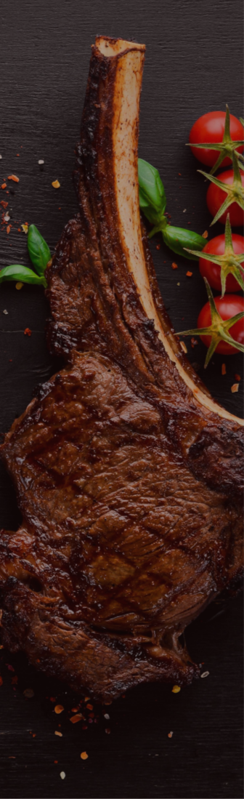










Executive Summary
㈜눌러쿡은 한국의 푸드테크 환경에 적합한 출장 요리사 플랫폼을 개발 및 운영하여,
한국 푸드테크 시장을 선도하고자 설립한 Business cook Media Marketing Group임
푸트테크 시장
플랫폼 개발 및 운영
출장요리사 플랫폼을 개발 및 운영하여 요리사, 소비자, 소매업의 연계에서 발생하는 수수료와 광고홍보를 통한 수익창출을 하고 다양한 파생되는 서비스를 개발하여 국내 최고의 푸드테크 기업으로 성장하고자 함
다양한 수익구조를 이용한 수익 창출
新 푸드테크 시장
형성에 기여
건강한 음식을 소비자들에게 제공하여 우리나라의 건강한 삶에 기여하고 미래 환경까지 생각하여 단순 배달에 익숙한 소비자들로 하여금 출장 요리사를 통한 요리를 먹는것이 익숙한 문화로 정착할 수 있도록 함

Slide 4



Miri Food B2B-Service
PART-1
주식회사 눌러쿡
Copyright © All Right Reserved by Miri Food

Slide 5
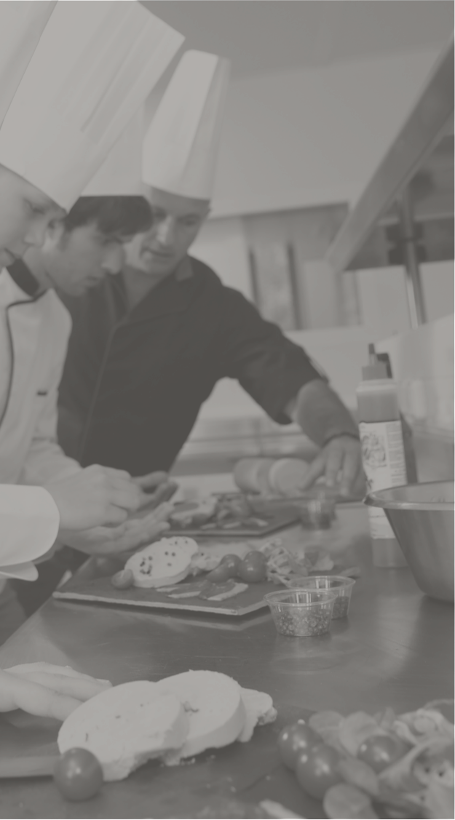



주식회사 눌러쿡-NOOLER COOK
회 사 명 | NCK | 자 본 금
대표이사 | 한 채 빈 | 임직원 수 | 4명
사업분야 | 요식업
주소 | 서울특별시 광진구 아차산로 417 리버비스타 오피스텔
설 립 일 | 22.06.01 | 개 업 일 | 22.06.03
사업자등록번호 | 478 – 81 - 00444 | 통신판매업신고번호 | 제2017-서울관악-0399호
주요 서비스 | 출장 요리사
주식회사 눌러쿡
NOOLER COOK

Slide 6
대표이사 C E O
한 채 빈
재무이사 C F O
이 정 원
BORAD MEMBERS
마케팅 이사 C M O
안 석 진
기술이사 C T O
김 윤 성
NOOLER COOK

Slide 7
Miri Food B2B-Service
PART-2
Foodtech Market analysis
Copyright © All Right Reserved by Miri Food

Slide 8



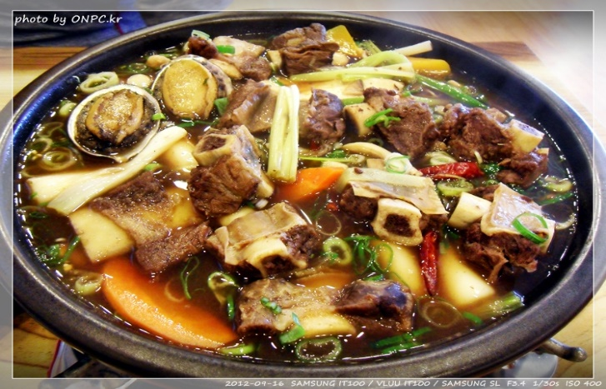
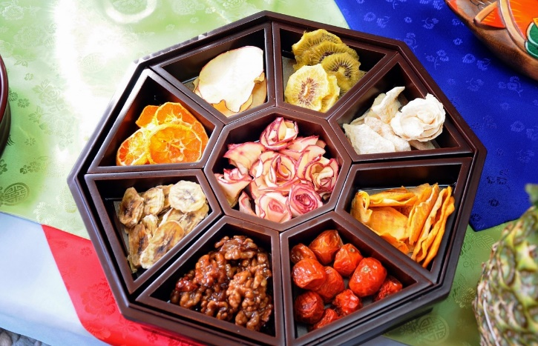
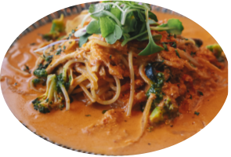
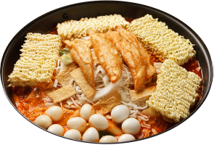
FOOD
의 ‘식’ 주
- Enter the keyword.
- Enter the keyword.
- Enter the keyword.

Slide 9









Market Analysis
국내 푸드테크 시장 규모
160조
국내 외식업 시장
분야 | 업체(브랜드)
음식 배달 서비스 | 배달의 민족, 요기요, 배달통, 덤앤더머스, 요리버리, 헤이브래드, 브레드베어
맛집 추천 및 예약 대행 서비스 | 망고플레이트, 식신핫플레이스, 포잉, 레드테이블, 다이닝코드
모바일로 커피나 음식을 주문한 후 매장을 방문해 직접 먹을 수 있는 O2O서비스 | 시럽오더, 카카오오더, 사이렌오더
음식을 만들 수 있는 레시피와 필요한 식재료를 집으로 배달하는 서비스 | 푸드 플라이, 부탁해, 배민라이더스, 테이트샵, 푸드마스, 셰프의 레시피, 홈메이드 파티
식재료나 음식을 정기적으로 배송하는 서비스 | 집국의 완성, 푸드플랩
레시피를 공유하는 서비스 | 이밥차, 만개의 레시피, 해먹남녀
새로운
산업
생태계
시장분석
200조
시장규모
푸드테크
문제인식
전략제안
110조
식재료 유통 시장
컨셉도출
마케팅 전략
가족 형태의 변화
1인 가구 증가
기대효과
먹방 열풍
요리에 대한 인식 변화
IT발전
온라인 결제 시스템 진화

Slide 10
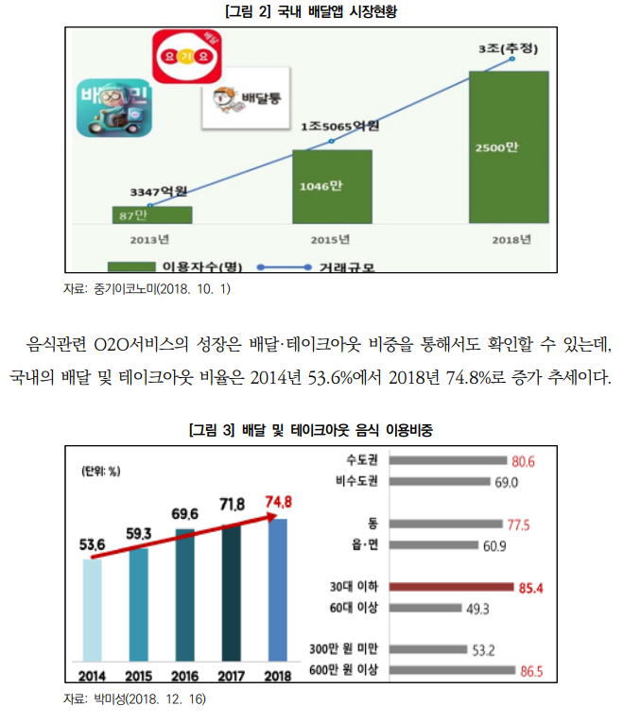
Market Analysis
배달 앱 시장
시장분석
배달시장 규모
문제인식
35%
전략제안
2조 9624억원
29%
컨셉도출
마케팅 전략
9조 7365억원
기대효과

Slide 11
































Market Analysis
배달 앱 시장
전국적으로 확대
시장분석
최근 외식 시장의 트렌드
문제인식
배달 시장
전략제안
최근 코로나 펜데믹 영향
(영업 시간 제한, 거리두리 제한)
컨셉도출
마케팅 전략
‘대면 시장’이 ‘비대면 시장’ 으로)
기대효과
배달 시장 수요 극대화

Slide 12
?

Slide 13
Miri Food B2B-Service
PART-3
Recognizing existing problems
Copyright © All Right Reserved by Miri Food

Slide 14
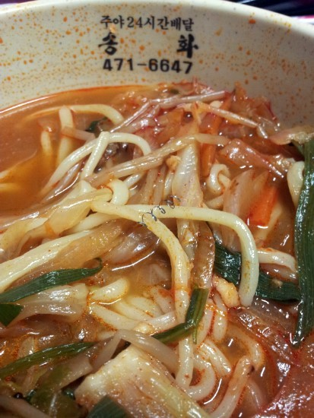
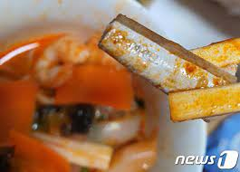





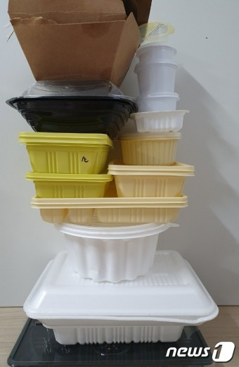
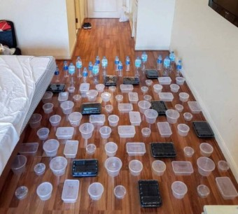
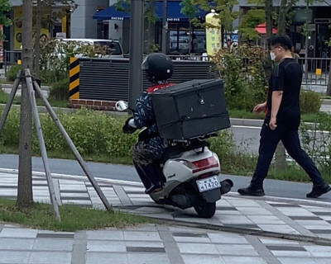
Our Mission
문제점
배달 플랫폼
시장분석
1. 음식의 질 너무 낮음
문제인식
전략제안
배달 플랫폼
2. 일회용 용기 남용으로 인한 환경 문제
컨셉도출
마케팅 전략
배달 플랫폼
기대효과
3. 배달시간 문제로 라이더들의
교통법규 무시 및 안전사고

Slide 15
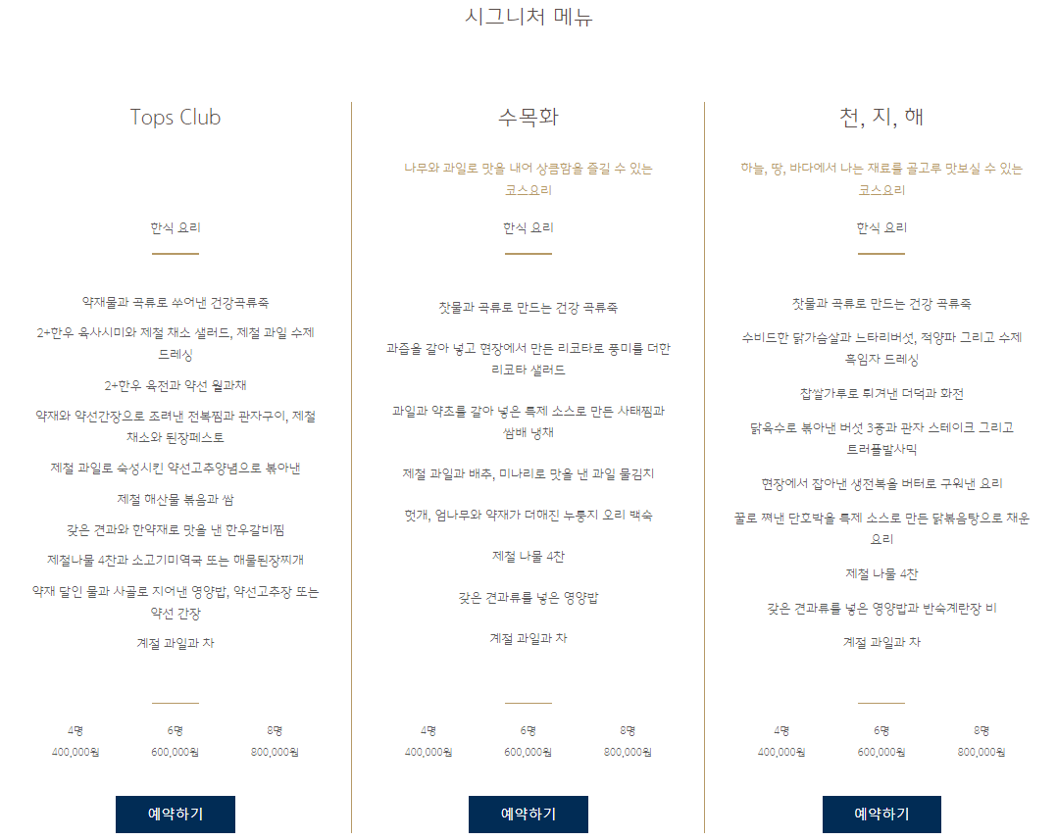
Our Mission
문제점
시장분석
출장 비용
문제인식
가격이 너무 비싸다
전략제안
컨셉도출
진단주문
소수가 아닌 단체만 받음
마케팅 전략
기대효과

Slide 16

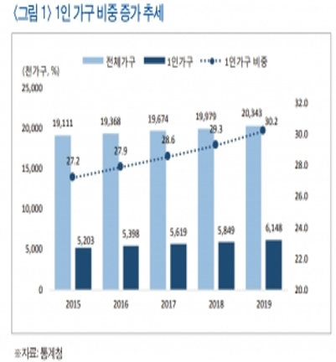
























Market Analysis
1인 가구 비중 증가
시장분석
1인 가구 원인
문제인식
전략제안
1인 가구 간편식 이용률
컨셉도출
마케팅 전략
1인 가구 증가 추세
기대효과

Slide 17
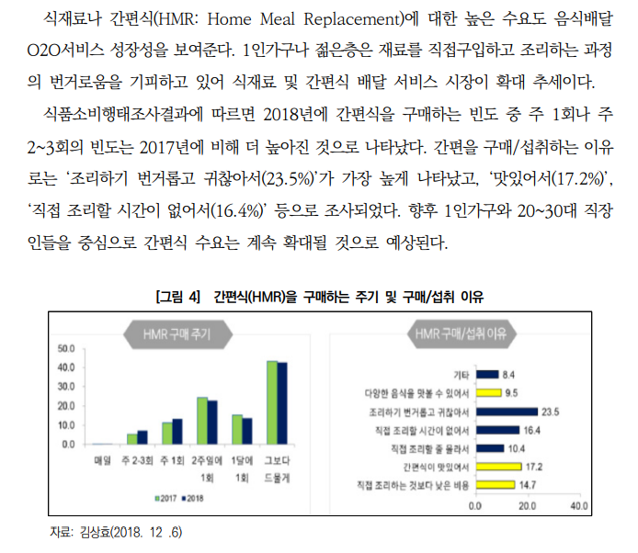
Market Analysis
1인 가구 비중 증가
시장분석
문제인식
전략제안
컨셉도출
마케팅 전략
기대효과

Slide 18
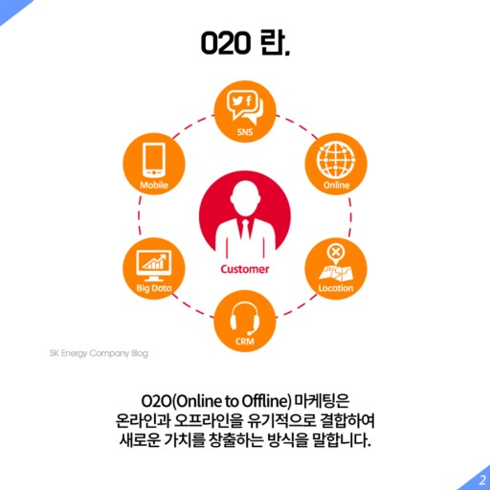

Slide 19
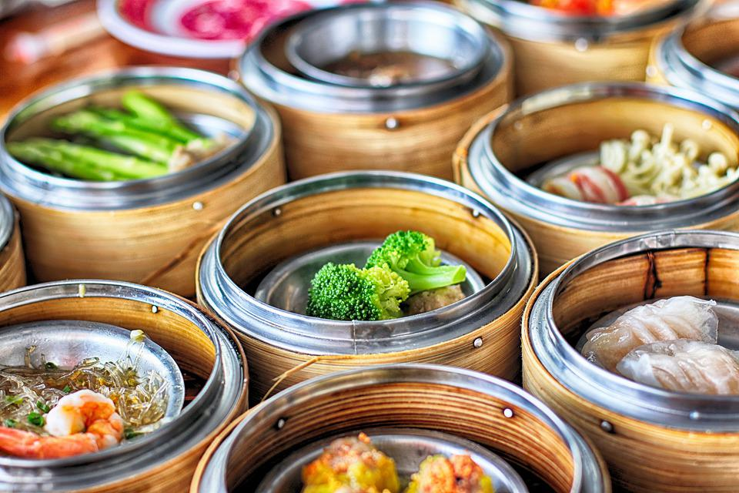

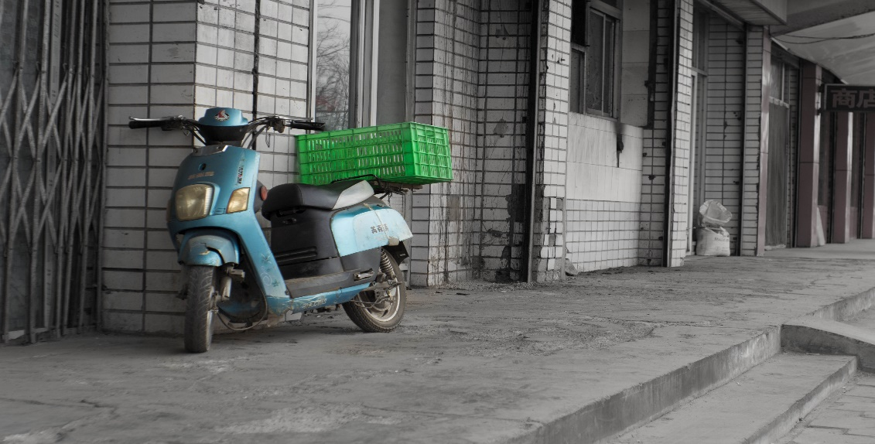
Our Mission
배달 플랫폼
시장분석
음식 질 개선
문제인식
전략제안
배달 플랫폼
일회용 용기 남용으로
인한 환경문제
컨셉도출
마케팅 전략
배달 플랫폼
기대효과
라이더들의 교통 법규

Slide 20
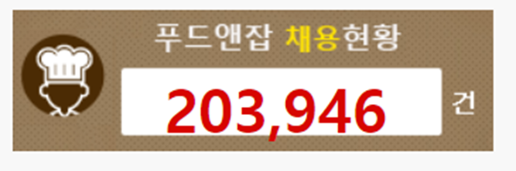
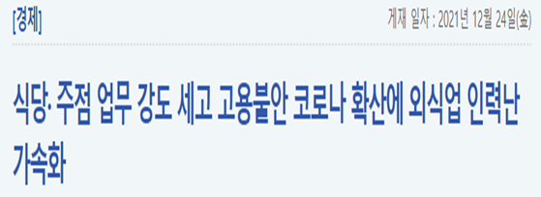
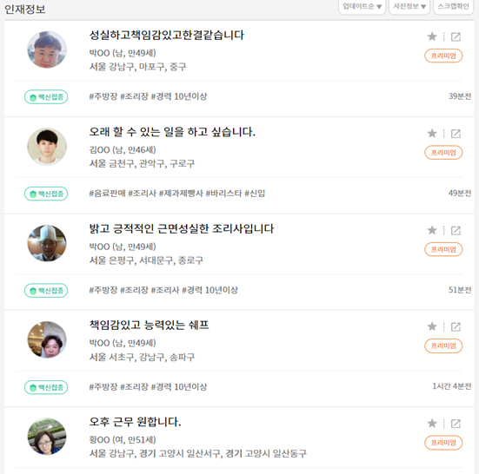
Our Mission
시장분석
문제인식
전략제안
외식업계의 실정
외식업 근무 환경 개선
시급
컨셉도출
마케팅 전략
기대효과

Slide 21
Miri Food B2B-Service
PART-4
NOOLER COOK – Business Model
Copyright © All Right Reserved by Miri Food

Slide 22

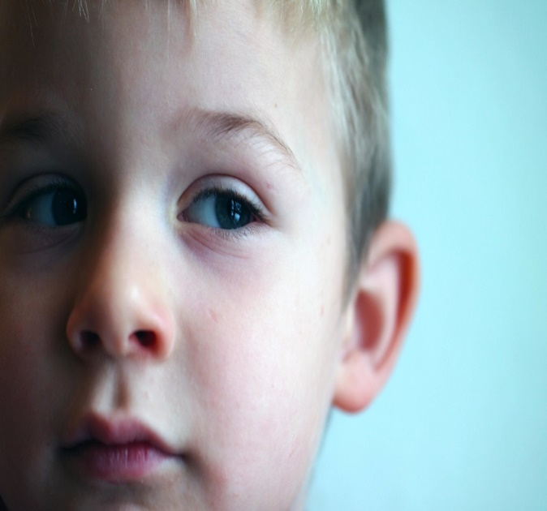
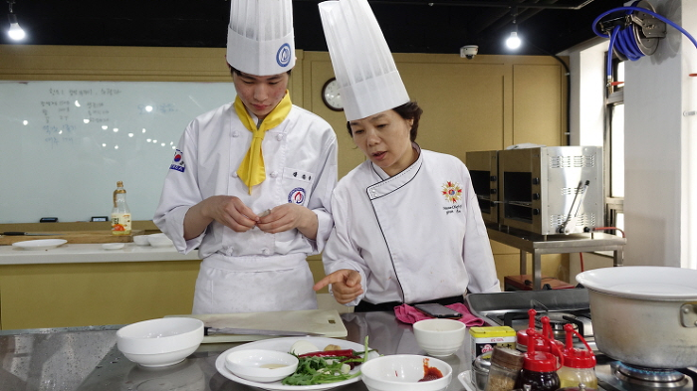

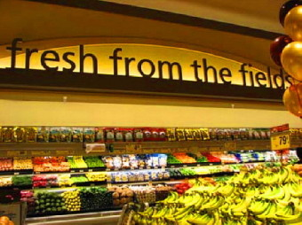
제품 서비스의 목적
비즈니스 모델
요리사에 대한 리뷰
시장분석
일반
고퀄리티 식사 제공
문제인식
자체
월급
요리사에게 보험제공
요리사 매칭
전략제안
수수료
컨셉도출
싼가격에 식재료 제공
업체에 대한 리뷰
마케팅 전략
소매업 홍보
수수료
기대효과

Slide 23
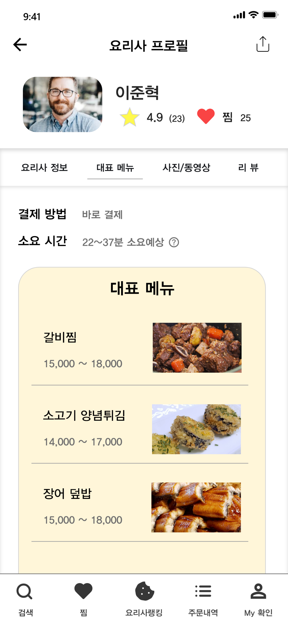
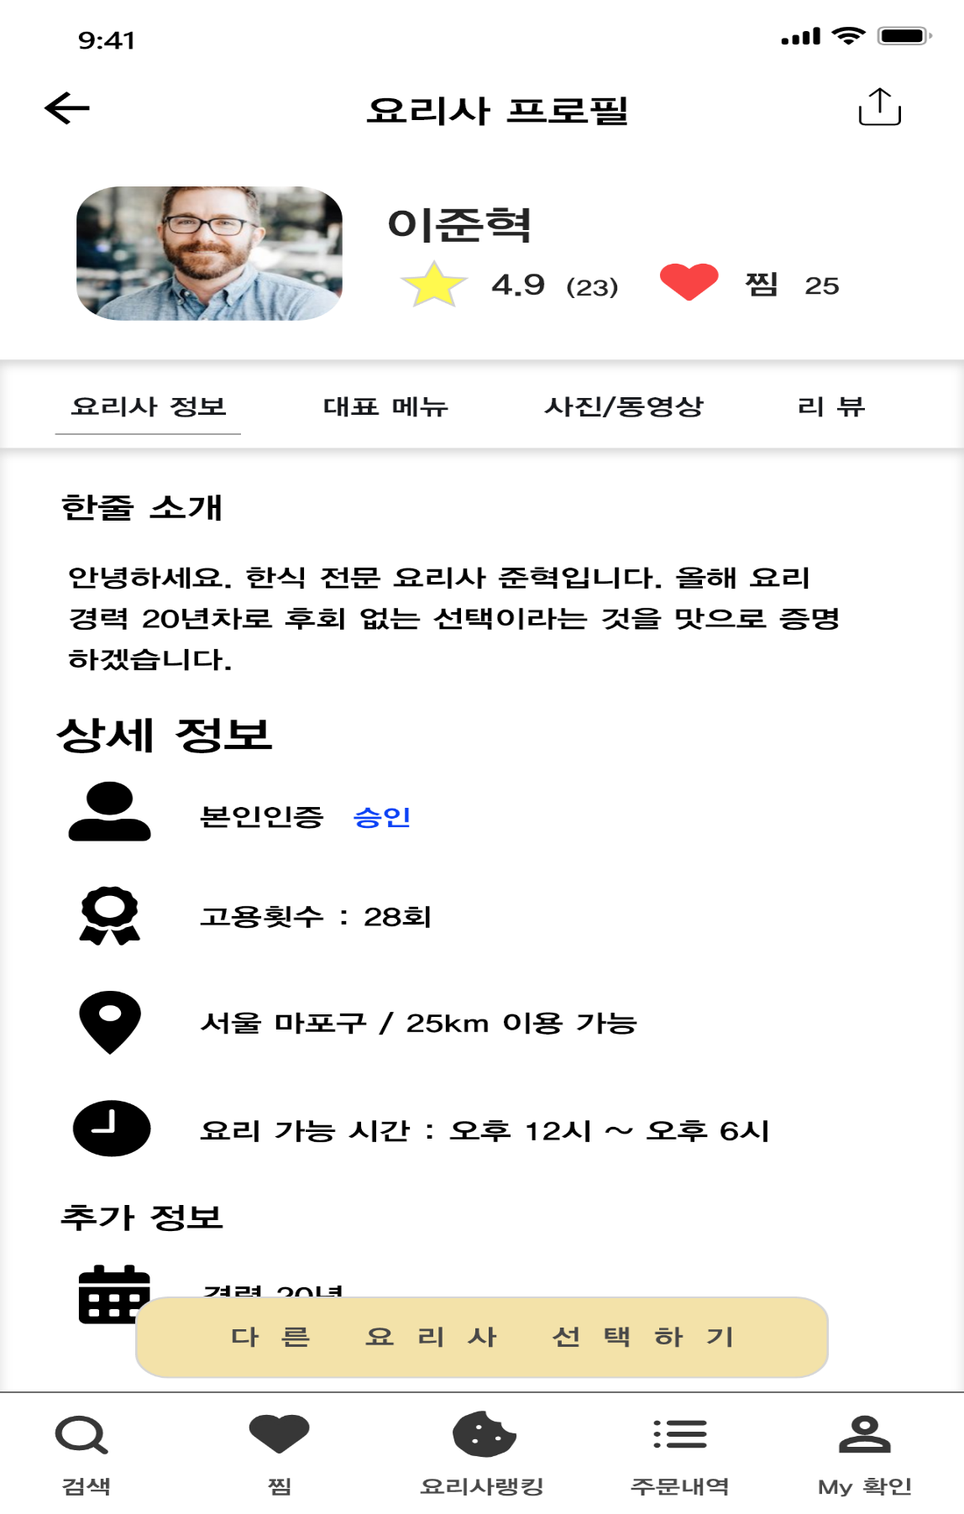
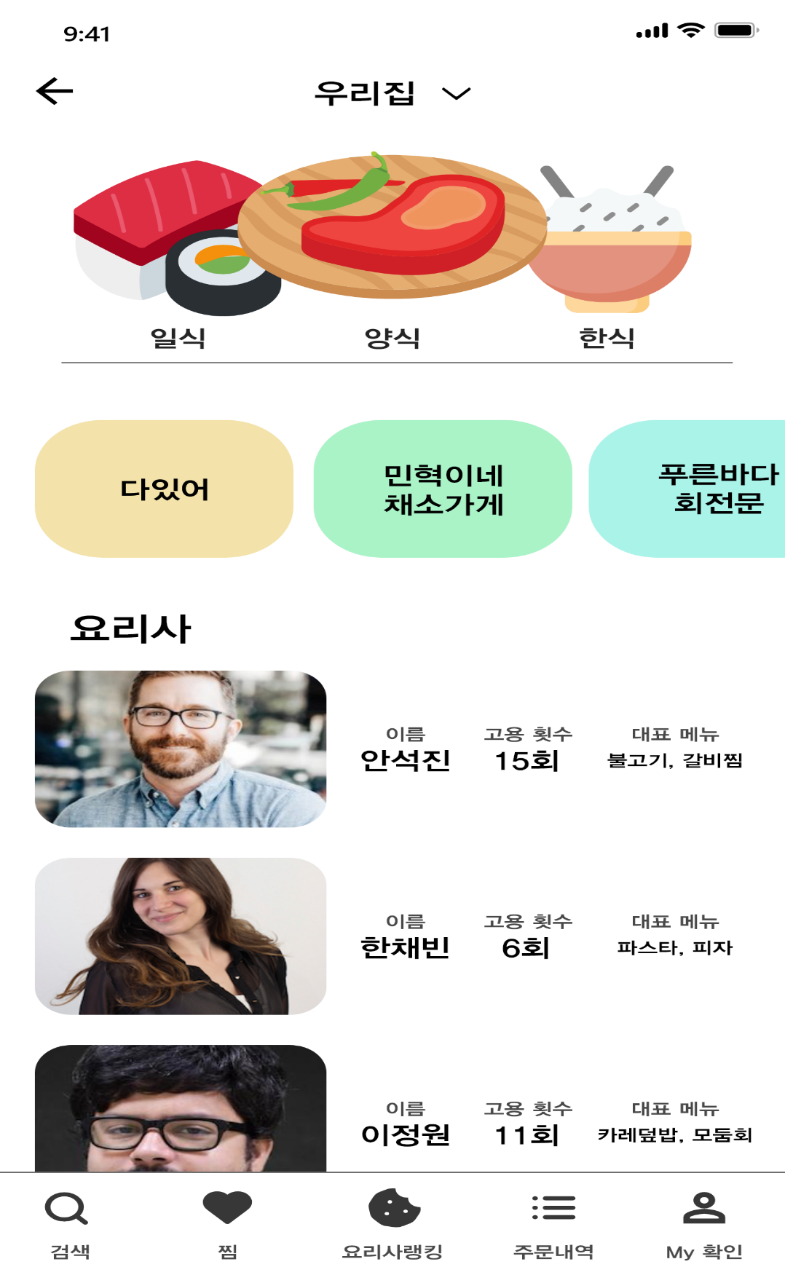
주요 수익 모델
앱 구현
시장분석
문제인식
전략제안
컨셉도출
마케팅 전략
기대효과

Slide 24
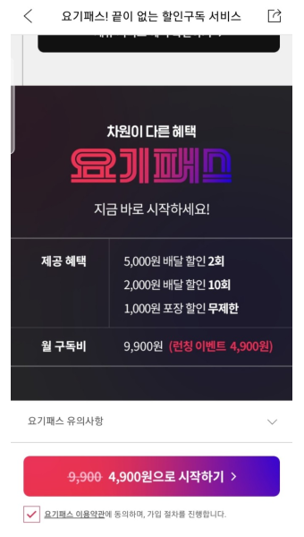
주요 수익 모델
인 앱 구매
제공혜택: 출장비 할인
시장분석
문제인식
구독 서비스
월 구독비를 통한 할인
전략제안
컨셉도출
제휴 서비스
마케팅 전략
홈플러스, 이마트 등
해당 제휴 업체 할인권 제공
기대효과

Slide 25
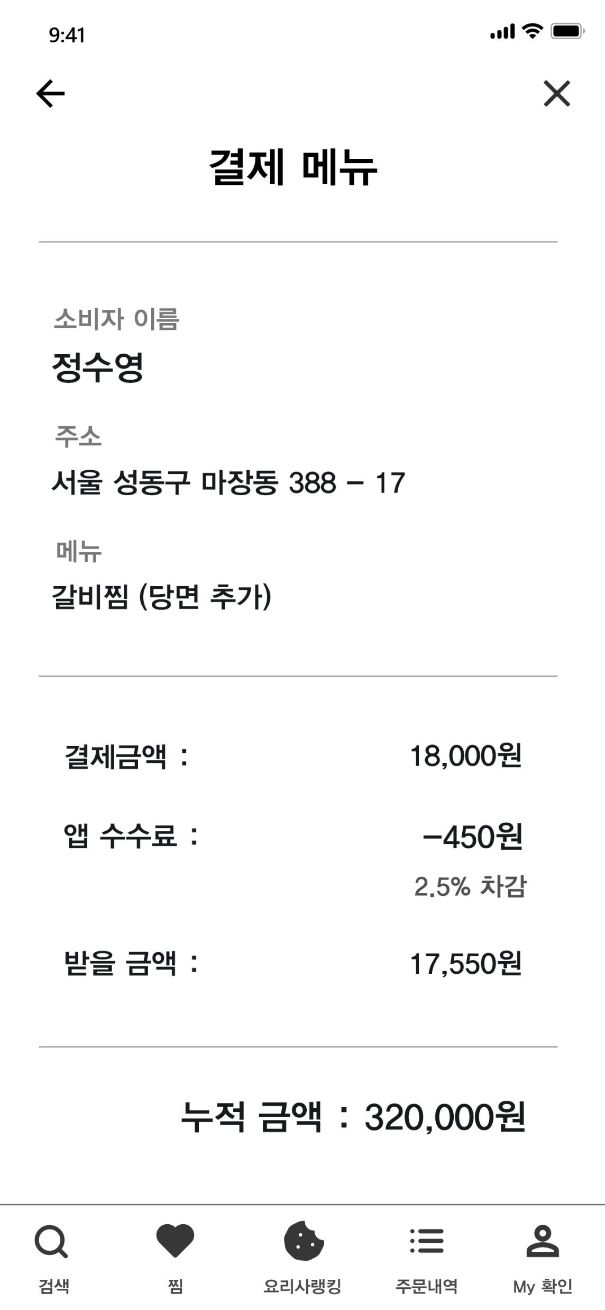
주요 수익 모델
요리사 수수료
시장분석
문제인식
어플리케이션
요리사와 소비자 매칭
전략제안
컨셉도출
어플리케이션 수수료
-1260원
매 건 수수료 (7~9%) 차감
누적 금액 제시
7% 차감
마케팅 전략
기대효과

Slide 26

주요 수익 모델
광고 제휴
시장분석
문제인식
어플리케이션
소매업에 대한 홍보제공
(재료의 신선도 등)
전략제안
컨셉도출
소매업 홍보조건
마케팅 전략
요리사들에게 5~7%정도
싼 값에 재료들을 판매
기대효과
Notes:
소매업이랑 우리랑 제휴를 맺는 관계로 소매업은 고정수입원이 생기고 우리가 어플의 홈화면의 상단바에 소매업체에 대한 광고를 해줌 (소매업체에 대한 재료의 신선도에 대한 홍보)

Slide 27
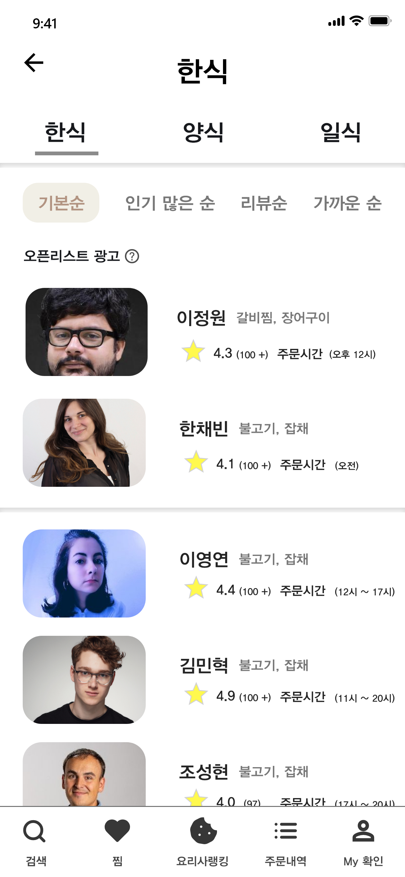

주요 수익 모델
요리사에 대한 배너광고
시장분석
문제인식
어플리케이션
소비자가 음식을 선택
적절한 요리사를 추천
상단에 노출
전략제안
컨셉도출
마케팅 전략
광고 조건
최대 300만원 입금
소비자가 클릭당 200원 차감 방식
기대효과
Notes:
소매업이랑 우리랑 제휴를 맺는 관계로 소매업은 고정수입원이 생기고 우리가 어플의 홈화면의 상단바에 소매업체에 대한 광고를 해줌 (소매업체에 대한 재료의 신선도에 대한 홍보)

Slide 28
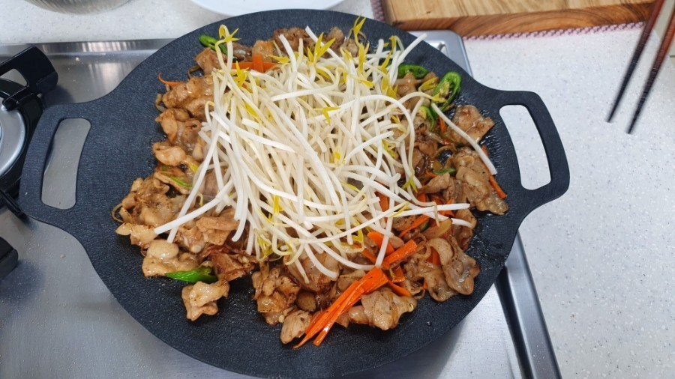
주요 수익 모델
최종적인 소비자의 입장에서 음식의 가격책정
시장분석
메뉴- 숙주 삼겹살 1인분
1인분 레시피- 삼겹살 150g(1740원), 숙주 150g(193원), 마늘 4쪽, 파 조금, 굴 소스, 후추(각종 소스들 300원 예상) + 밥(1200원), 각종 반찬(400원 예상) = 약 4000원
시간- 요리하는데 걸리는 시간 10~20분 + 요리사가 이동하는데 걸리는 시간 10~30분 = 요리사가 매칭 1건당 쓰는 시간 20~50분
문제인식
전략제안
컨셉도출
숙주 삼겹살 1인분을 10000원~14000원에 판다고 가정했을때 고정비(재료값) 4000원을 제외하면 6000원~10000원이고 중개 수수료 7%(420~700원)을 빼면 5580~9300원으로 마진은 최저 시급 이상 번다.(요리사가 매칭 1건당 쓰는 시간 고려) -> 또한 소비자는 1인분보다 더 주문할 수도 있으므로 요리사 1명이 하루에 10인분을 판매 한다고 했을때 일한 시간 6.7시간(건당 40분으로 계산)동안 55800~93000원을 벌 수 있다.
출장비- 거리 및 인원에 따라서 가격이 다름 최소 3000~6000원까지
마케팅 전략
기대효과
Notes:
숙주 삼겹살 볶음 재료비
삼겹살 500g(5800원), 숙주 3.5kg(4500원), 기타등등
메뉴 "숙주 삼겹살" 1인분을 한다고 가정
1인분 레시피: 삼겹살 150g(1740원), 숙주 150g(193원), 마늘 4쪽, 파 조금, 굴 소스, 후추(각종 소스들 300원 예상) + 밥(1200원), 각종 반찬(400원 예상) = 약 4000원
요리하는데 걸리는 시간 10~20분 + 요리사가 이동하는데 걸리는 시간 10~30분 = 요리사가 매칭 1건당 쓰는 시간 20~50분
최저 시급은 9160원(60분 기준)으로 최소 최저 시급은 벌어야함
숙주 삼겹살 1인분을 10000원~14000원에 판다고 가정했을때 고정비(재료값) 4000원을 제외하면 6000원~10000원이고 중개 수수료 7%(420~700원)을 빼면 5580~9300원으로 마진은 최저 시급 이상 번다.(요리사가 매칭 1건당 쓰는 시간 고려) -> 또한 소비자는 1인분보다 더 주문할 수도 있으므로 요리사 1명이 하루에 10인분을 판매 한다고 했을때 일한 시간 6.7시간(건당 40분으로 계산)동안 55800~93000원을 벌 수 있다.
수수료
요리사<>소비자: 초기엔 7%로 운영하다가 안정기로 접하면 9~10%로 수수료를 올린다
요리사<>식자재: 초기엔 5%로 운영하다가 안정기로 접하면 7%로 수수료를 올린다

Slide 29
Miri Food B2B-Service
PART-5
Marketing Strategy
Copyright © All Right Reserved by Miri Food

Slide 30







Marketing Strategy
에브리타임&플랫폼 홍보
시장분석
한양대 근처 자취생들을 타겟
에브리타임이나 지인들에게 적극 홍보
데이터를 쌓고 피드백을 통해 보안
문제인식
전략제안
컨셉도출
YOUTUBE
MOU
소매업 매칭 서비스 론칭
대기업 소매업( 홈플러스, 이마트)와 제휴를 맺어 차별성 형성
서비스 전국으로 확장
마케팅 전략
30만 유투버이자 자취하는 ‘코뚱잉’을 통하여 운영 확장
다른 먹방 유투버, 요리 유투버들을 통해 인식 및 플랫폼 홍보
기대효과

Slide 31
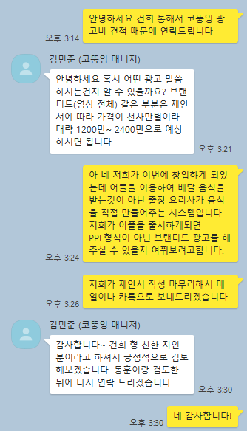
Marketing Strategy
시장분석
문제인식
YOUTUBE
전략제안
30만 유투버이자 자취하는 ‘코뚱잉’을 통하여 운영 확장
다른 먹방 유투버, 요리 유투버들을 통해 인식 및 플랫폼 홍보
컨셉도출
마케팅 전략
기대효과

Slide 32
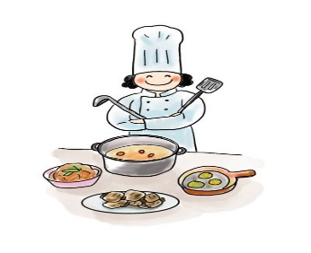

Marketing Strategy
요리사
시장분석
SNS
한양대 근처 요리사 직접 만나 플랫폼 홍보
요리 전문 학원, 구직어플(알바몬, 알바천국)
문제인식
전략제안
컨셉도출
소비자
소매업
SNS, 지인, 에브리타임
코뚱잉 등 유투브로 광고하여 소비자들로 하여금 소비자 증가
학교 정문에서 전단지 분배
직접 발로 뛰어 구함
홈플러스, 이마트와의 제휴
마케팅 전략
기대효과

Slide 33
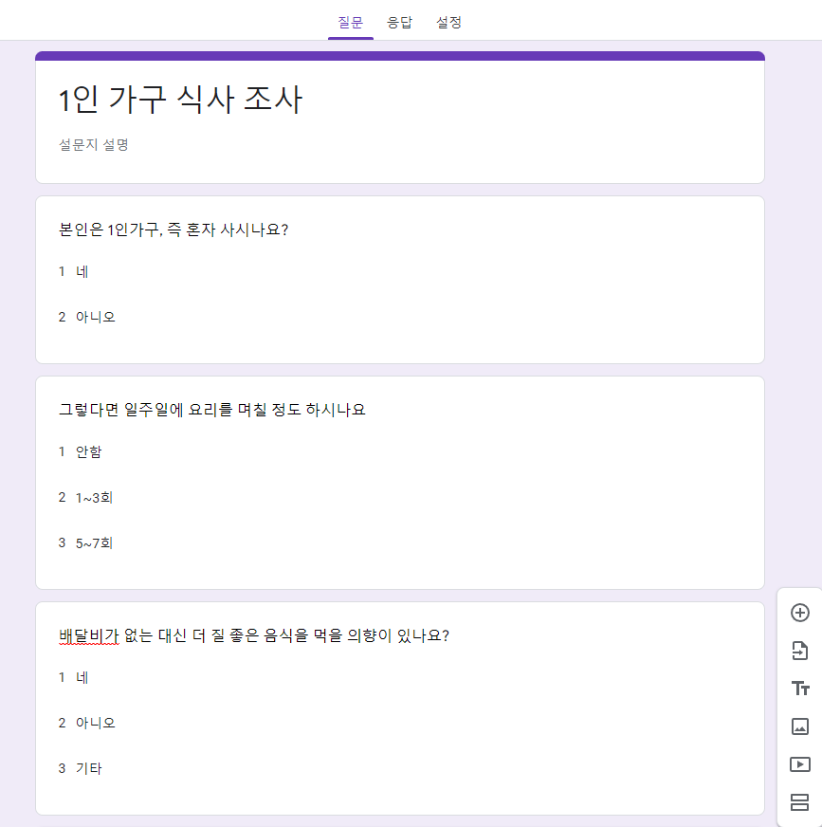

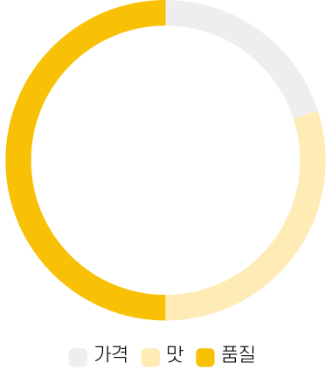



02. 고객 니즈 파악
구글 폼을 이용한 설문 조사
가격 - 30%
소비자 서포터 B 씨
옛날에는 가성비 적인 측면의 음식이
더 좋았으나 요즘은 음식 선정을 할때
가장 우선시 되는 요소는 아니다
구글 폼을 이용해
20명에게
설문조사를 참여한
결과
맛 - 30%
음식에 있어서 맛은 가장 중요한 요소중
하나
소비자 서포터 B 씨
품질 - 40%
최근에는 건강이 대두되고 있는 추세로
건강한 음식이 추세
소비자 서포터 C 씨

Slide 34
Miri Food B2B-Service
PART-6
Marketing Expectation Effect
Copyright © All Right Reserved by Miri Food

Slide 35













Market Effect
마케팅 시기에 따른 성장 및 기대효과
극초기
초기 사업 베타 테스트 느낌으로
시장 반응 조사 및 피드백 개선
어플은 요리사와 소비자 매칭 기능으로만 구현
시장분석
초기
고객 수 늘리기
요리사 수 확장, 홍보도 더욱 적극적으로 확장
문제인식
전략제안
03
초중기
지역 확장,
기존 고객 이탈 방지
다른 지역 요리사들도 컨택하여 서비스 가입 유도
컨셉도출
중기
소매업 매칭 서비스 론칭, 고객 이탈 방지 신경쓰기, 서비스 전국으로 확장
대기업 소매업과 제휴를 맺어 사업 경쟁자와
차별성 만들기
마케팅 전략
05
서비스 운영 및 고객 관리에 초점을 두고
서비스 이용자가 많지만 요리사가 부족한 지역은
자체 요리사를 고용하여 운영
기대효과
안정기
사업 안정기 유지,
자체 고용 요리사 서비스 론칭

Slide 36
Miri Food B2B-Service
PART-7
서비스 예상지표 및 운영계획
Copyright © All Right Reserved by Miri Food

Slide 37
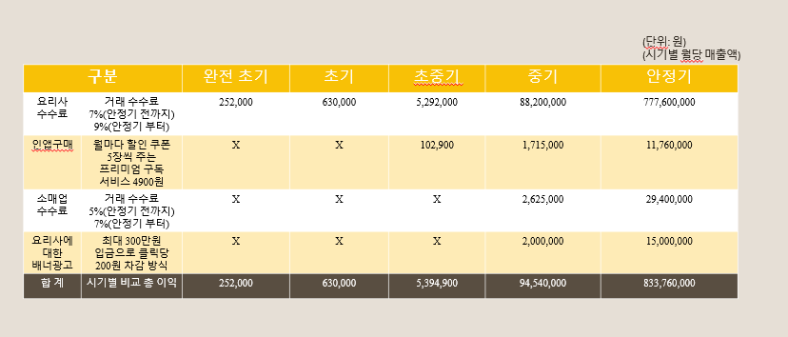
목표매출지표
요리 가격 12000원으로 가정)완전 초기요리사 수: 3명, 총 요리사가 하루 판매하는 인분수: 10인분초기요리사 수: 6명, 총 요리사가 하루 판매하는 인분수: 25인분초중기: 30명, 총 요리사가 하루 판매하는 인분수: 210인분중기: 500명, 총 요리사가 하루 판매하는 인분수: 3500인분안정기: 4000명, 총 요리사가 하루 판매하는 인분수: 24,000인분
(단위: 원)
구분 |  |  | 유형 A | 유형 B | 유형 C | 유형 E | 유형 E | 합계
요리사 수수료 | 임대관리비포함 |  | 0 | 6,500,000 | 4,000,000 | 350,000 | 1,002,000 | 23,852,200
인앱구매 | 인원(충원)계획, 급여 계획 |  | 12,000,200 | 6,500,000 | 6,500,000 | 350,000 | 350,000 | 25,700,200
요리사 수수료 | 인건비*15% |  | 12,000,200 | 4,000,000 | 350,000 | 6,500,000 | 350,000 | 23,200,200
요리사에 대한 배너광고 | 목표유저획득비용 |  | 20,000,200 | 10,450,000 | 6,500,000 | 7,800,000 | 4,500,000 | 49,250,200
제휴
서버 등 관리비 |  |  |  |  |  |  |  | 총 122,002,800
부가 서비스
기타운영비
소매업을 이용하는 요리사가 35%라고 가정했을때

Slide 38
지출계획
(기간: 달)
구분 |  |  | 극초기 | 초기 | 초중기 | 중기 | 안정기
임대료 | 임대관리비포함 |  | 0 | 0 | 0 | 1,040,000 | 3,120,000
인건비 | 인원(충원)계획, 급여 계획 |  | 189,000 | 472,500 | 4,046,175 | 70,905,000 | 600,000,000
사회보험 | 인건비*15% |  | 28,350 | 70,875 | 606,926 | 10,635750 | 90,000,000
마케팅비 | 목표유저획득비용 |  | 0 | 0 | 0 | 12,000,000 | 54,000,000
제휴 | 소매업 |  | 50,000 | 130,000 | 1,050,000 | 17,500,000 | 120,000,000
서버 등 관리비 | 인증, 호스팅 포함, GPS |  | 100,000 | 150,000 | 200,000 | 300,000 | 450,000
부가 서비스
기타운영비
합계 |  |  | 367350 | 823375 | 5903101 | 112380750 | 327570000
(단위: 원)

Slide 39
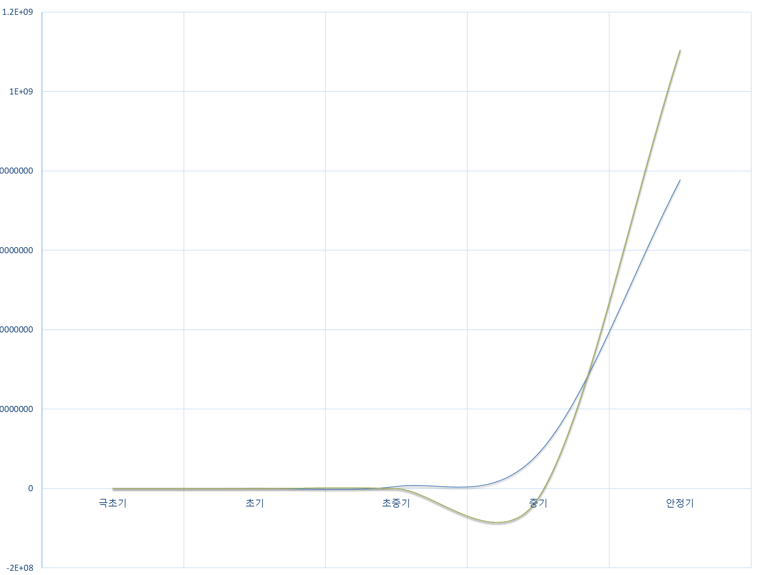
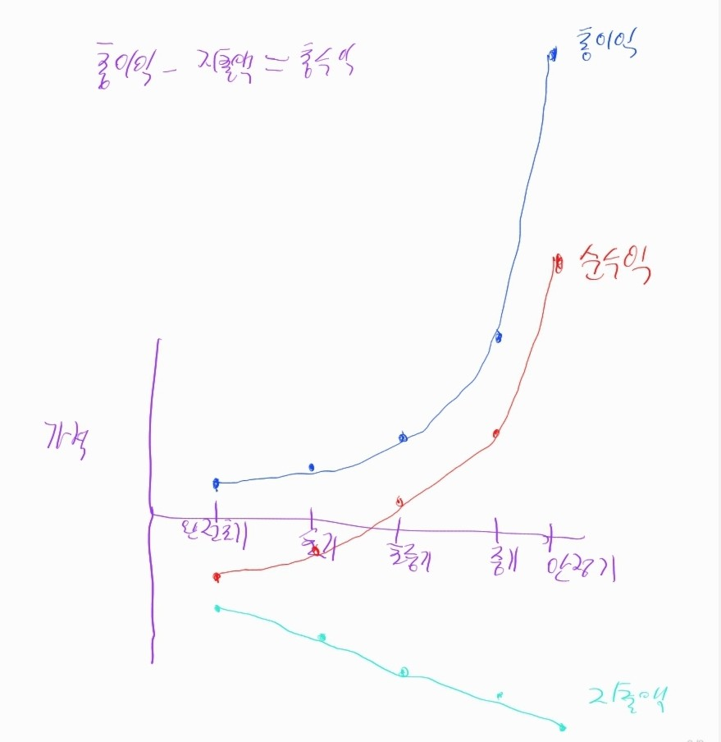
눌러쿡 총이익
NEW PRODUCT SCHEDULE & BUDGET
마케팅 기대효과
00

Slide 40
2022 B2C2C Business Proposal
Thank you!
2016063081 안석진
2018057029 한채빈
2018056717 이정원

